Slide 1

NGỮ VĂN 6
Tập 2
Bài 10
Viết: Viết biên bản

Slide 2



Slide 3




TẬP LÀM THƯ KÍ
Em đã từng tham gia viết biên bản bao giờ chưa?

Slide 4


Slide 5

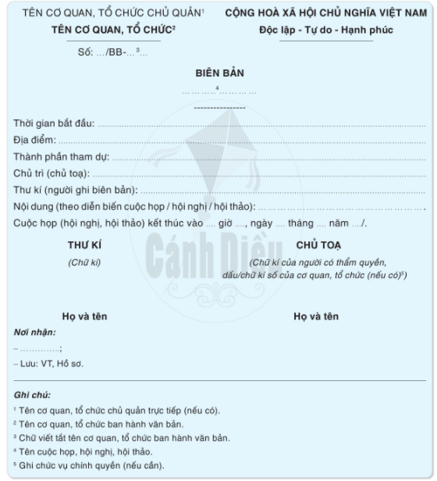
Tùy theo nội dung của từng việc mà có nhiều loại biên bản khác nhau: Bản ghi chép về một vụ việc hay một cuộc họp thảo luận.

Slide 6
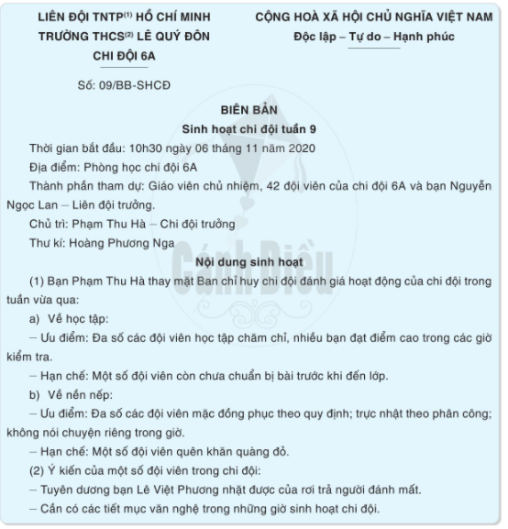

Ví dụ một biên bản thường được sử dụng trong nhà trường:

Slide 7
QUY TRÌNH ĐỂ VIẾT MỘT BIÊN BẢN:
Xác định nội dung của biên bản, thể hiện nội dung đó ở tên của biên bản.
Thu thập thông tin liên quan đến sự việc để viết nội dung của biên bản.
Tiến hành viết biên bản theo mẫu.
Đọc, rà soát và chỉnh sửa biên bản.

Slide 8


Slide 9

Bài tập: Để hưởng ứng Ngày trái đất 22-4, lớp em đã tổ chức thảo luận về chủ đề "Hạn chế sử dụng bao bì ni lông và chất thải nhựa trong giờ sinh hoạt lớp".
Em hãy ghi lại biên bản của buổi thảo luận đó. Có thể viết tay hoặc tạo lập văn bản trên máy tính.

Slide 10

CHUẨN BỊ
Xác định được mục đích ghi biên bản, ghi chép về nội dung buổi thảo luận.
Chuẩn bị phương tiện ghi biên bản.
Xem trước mẫu biên bản để nắm được bố cục của một biên bản.
Chọn vị trí ngồi dễ quan sát, lắng nghe mọi người để thu thập thông tin phục vụ công việc ghi biên bản.

Slide 11

THỰC HÀNH VIẾT

Slide 12

KIỂM TRA VÀ CHỈNH SỬA
  Chỉnh sửa bài viết theo nhóm và rút kinh nghiệm.

Slide 13


Slide 14

Hoàn thành bài tập
Ôn lại nội dung bài học
Học và chuẩn bị bài mới:
Thảo luận nhóm về một vấn đề

Slide 15


Slide 16



Like fanpage Hoc10 - Học 1 biết 10 để nhận thêm nhiều tài liệu giảng dạy
theo đường link:
Hoc10 – Học 1 biết 10
Hoặc truy cập qua QR code

